Slide 1
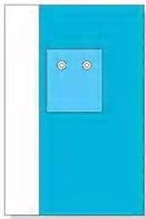
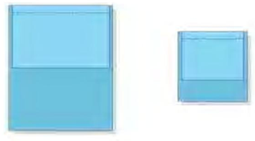
Set per angiografia e/o emodinamica - Sterile
Composizione set:
- 1 Telo tavolo madre cm 150x240 in PLT con rinforzo
- 1 Telo a sacco per tavolo Mayo cm 80x150
- 1 Telo per angiografia a 2 fori con schermo laterale per copertura dei comandi
- 1 Siringa da ml 10 in polipropilene con pistone in polisoprene (privo di lattice) atossico ed apirogeno, con attacco a cono
- 1 Siringa da ml 10 in polipropilene con pistone in polisoprene (privo di lattice) atossico ed apirogeno, a cono con attacco luer lock
- 1 Siringa da ml 20 in polipropilene con pistone in polisoprene atossico ed apirogeno, con attacco a cono
- 1 Ciotola da ml 250 in polipropilene atossico
- 3 Ciotole da ml 500 in polipropilene atossico
- 10 Compresse di garza cm 10x10 in cotone idrofilo FB
- 3 Garze laparotomie cm 40x40 in cotone idrofilo FB
- 1 Spugnetta con manico
- 1 Bisturi fig.11 con manico in plastica e lama in lega d’acciaio e fibra di carbonio
Classificazione:
Dispositivo medico di Classe IIa
Note:
- Possono essere inserite nel set un trasduttore di pressione ed una prolunga
- Il telo per angiografia può essere realizzato in varie misure e tipologie di TNT
Set per anestesie periferiche - Sterile
Composizione set:
- 1 Telo cm 95x100 dotato di area rinforzata superassorbente ed adesivo nel lato corto
- 4 Teli cm 50x50 dotati di area rinforzata superassorbente ed adesivo nel lato corto
Classificazione:
Dispositivo medico di Classe Is
Note:
- I teli possono essere realizzati in varie misure e tipologie di TNT
Informazioni riservate ai soli operatori del settore Pagina 1

Slide 2
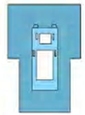
Set per isterectomia - Sterile
Composizione set:
- 1 Telo tavolo madre cm 150x200 in PLT dotato di rinforzo nell’area centrale
- 1 Telo a sacco per tavolo Mayo cm 80x150
- 2 Teli copertura paziente cm 150x190 con area rinforzata assorbente ed adesivo nel lato lungo
- 1 Telo copertura paziente cm 150x220 con area rinforzata assorbente ed adesivo nel lato lungo
- 1 Telo copertura paziente cm 75x100 con area rinforzata assorbente ed adesivo nel lato lungo
- 1 Striscia adesiva cm 10x50
- 2 Gambali cm 75x120
- 2 Garze laparotomie cm 40x40 in cotone idrofilo con filo di bario
Classificazione:
Dispositivo medico di Classe Is
Note:
- I teli possono essere realizzati in varie misure e tipologie di TNT
Set per cardiochirurgia - Sterile
Composizione set:
- 1 Telo tavolo madre cm 200x320 in PLT con rinforzo
- 1 Telo a sacco per tavolo Mayo cm 80x150
- 1 Telo copertura tavolo cm 150x250
- 1 Telo a “T” per cardiochirurgia
- 2 Sacche raccolta liquidi in PLT dotate di valvola di scarico
- 4 Teli cm 65x75 dotati di lato adesivo
- 2 Sacche per raccolta suture
Classificazione:
Dispositivo medico di Classe Is
Note:
- Il telo tavolo madre può essere realizzato in varie misure e tipologie di TNT
- Il telo pacemaker può essere realizzato in varie misure e tipologie di TNT
Informazioni riservate ai soli operatori del settore Pagina 2

Slide 3
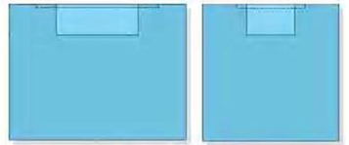
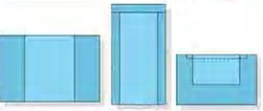
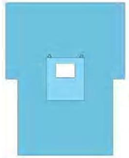
Set per laparotomia - Sterile
Composizione set:
- 1 Telo tavolo madre cm 100x150 in PLT dotato di rinforzo nell’area centrale
- 1 Telo a sacco per tavolo Mayo cm 80x150
- 1 Striscia adesiva cm 10x50
- 1 Telo copertura superiore cm 200x260 con area rinforzata assorbente ed adesivo nel lato lungo
- 1 Telo copertura inferiore cm 200x200 con area rinforzata assorbente ed adesivo nel lato lungo
- 2 Teli laterali cm 75x120 con area rinforzata assorbente ed adesivo nel lato lungo
- 2 garze laparatomiche cm 40x40 in cotone idrofilo con filo di bario
- 2 Tovagliette assorbenti cm 40x40 in pura cellulosa
Classificazione:
Dispositivo medico di Classe Is
Note:
- I teli possono essere realizzati in varie misure e tipologie di TNT
Set per laparoscopia - Sterile
Composizione set:
- 1 Telo tavolo madre cm 150x200 in PLT dotato di rinforzo nell’area centrale
- 1 Telo a sacco per tavolo Mayo cm 80x150
- 1 telo fenestrato a “T” cm 200x240x360 dotato di fenestratura addominale , area rinforzata superassorbente, film da incisione e guide per cavi e tubi
- 2 Strisce adesive cm 10x50
- 1 Copritelecamera cm 18x300 in polietilene multistrato trasparente
- 1 tasca porta strumenti a doppio scomparto con bordo adesivo cm 30x40 in polietilene multistrato
Classificazione:
Dispositivo medico di Classe Is (oppure Classe IIa nella variante con film da incisione)
Note:
- La fenestratura può essere dotata di film da incisione - I teli possono essere realizzati in varie misure e tipologie di
TNT
Informazioni riservate ai soli operatori del settore Pagina 3

Slide 4
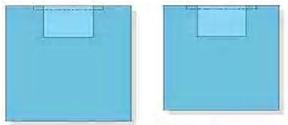
Set per chirurgia generale - Sterile
Composizione set:
- 1 Telo tavolo madre cm 150x180 in PLT dotato di rinforzo nell’area centrale
- 1 Telo a sacco per tavolo Mayo cm 80x150
- 1 Telo copertura superiore cm 165x180 con area rinforzata assorbente
- 1 Telo copertura inferiore cm 150x165 con area rinforzata assorbente ed adesivo nel lato lungo
- 2 Teli copertura paziente cm 75x90 con area rinforzata assorbente ed adesivo nel lato lungo
Classificazione:
Dispositivo medico di Classe Is
Note:
- I teli possono essere realizzati in varie misure e tipologie di TNT
Set per interventi via vaginale - Sterile
Composizione set:
- 1 Telo tavolo madre cm 100x150 in PLT dotato di rinforzo nell’area centrale
- 1 Telo sottosacrale cefalico cm 90x150 con adesivo nel lato corto
- 1 Sacca raccolta liquidi in PLT
- 2 Teli cm 75x90 con adesivo nel lato corto
- 2 Gambali cm 75x120
- 2 Garze laparatomiche cm 40x40 in cotone idrofilo con filo di bario
Classificazione:
Dispositivo medico di Classe Is
Note:
- I teli possono essere realizzati in varie misure e tipologie di TNT
Informazioni riservate ai soli operatori del settore Pagina 4

Slide 5
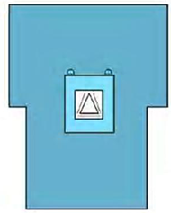
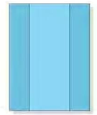
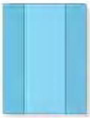
Set per parto cesareo - Sterile
Composizione set:
- 1 Telo tavolo madre cm 150x200 in PLT dotato di rinforzo nell’area centrale
- 1 Telo a sacco per tavolo Mayo cm 80x150
1 Telo a “T” cm 200x250x310 dotato di area rinforzata superassorbente, sacca raccolta liquidi con valvola di
scarico, film da incisione e guide epr cavi e tubi
- 2 Strisce adesive cm 10x50
Classificazione:
Dispositivo medico di Classe IIa
Note:
- I teli possono essere realizzati in varie misure e tipologie di TNT
- Nel telo a “T” la fenestratura può essere realizzata in qualunque posizione
- La fenestratura può essere realizzata anche senza film da incisione
Set per parto naturale - Sterile
Composizione set:
- 1 Telo tavolo madre cm 150x200 in PLT dotato di rinforzo nell’area centrale
- 1 Telo sottosacrale cm 70x120
- 1 Telo cefalico addominale cm 150x80 con adesivo nel lato lungo
- 1 Telo podalico addominale cm 150x80 con adesivo nel lato lungo
- 2 Teli cm 45x70 con adesivo nel lato lungo
- 2 Gambali ginecologici cm 75x120
- 1 Clamp ombelicale
- 1 Vaschetta per placenta in polipropilene atossico
Classificazione:
Dispositivo medico di Classe Is
Note:
- I teli possono essere realizzati in varie misure e tipologie di TNT
Informazioni riservate ai soli operatori del settore Pagina 5

Slide 6
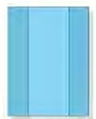
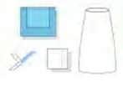
Set per craniotomia - Sterile
Composizione set:
- 1 Telo tavolo madre cm 150x200 in PLT dotato di rinforzo nell’area centrale
- 1 Telo a sacco per tavolo Mayo cm 80x150
- 2 Teli cm 75x90 dotati dia rea rinforzata superassorbente e lato adesivo
- 1 Telo cm 200x300 con foro ovale cm 20x30 dotato di area rinforzata superassorbente, sacca raccolta liquidi e film da incisione
- 1 Telo cm 90x150 dotato di adesivo nel lato corto
- 4 Strisce adesive cm 10x50
- 1 cori amplificatore di brillanza cm 75x120 in PLT multistrato trasparente
- 2 garze laparatomiche cm 40x40 in cotone idrofilo con filo di bario
Classificazione:
Dispositivo medico di Classe IIa
Note:
- I teli possono essere realizzati in varie misure e tipologie di TNT
Set per O.R.L. (Naso orecchio) - Sterile
Composizione set:
- 1 Telo tavolo madre cm 150x200 in PLT dotato di rinforzo nell’area centrale
- 1 Telo a sacco per tavolo Mayo cm 80x150
- 1 Telo fenestrato cm 75x90 con foro adesivo diametro cm 6
- 1 Telo fenestrato cm 45x75 con foro adesivo diametro cm 6
- 2 garze laparatomiche cm 40x40 in cotone idrofilo con filo di bario
Classificazione:
Dispositivo medico di Classe Is
Note:
- I teli possono essere realizzati in varie misure e tipologie di TNT
Informazioni riservate ai soli operatori del settore Pagina 6

Slide 7
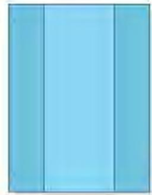
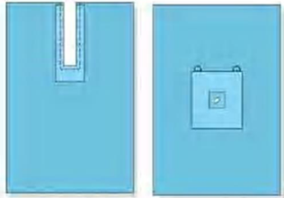
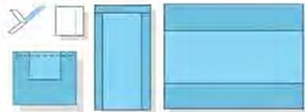
Set per O.R.L. (Tonsillectomia) - Sterile
Composizione set:
- 1 Telo tavolo madre cm 150x200 in PLT dotato di rinforzo nell’area centrale
- 1 Telo a sacco per tavolo Mayo cm 80x150
- 1 Telo cm 90x150
- 1 Telo cm 75x90
- 2 garze laparatomiche cm 40x40 in cotone idrofilo con filo di bario
Classificazione:
Dispositivo medico di Classe Is
Note:
- I teli possono essere realizzati in varie misure e tipologie di TNT
Set per chirurgia dell’anca - Sterile
Composizione set:
- 1 Telo tavolo madre cm 150x200 in bi accoppiato - 1 Telo a sacco per tavolo Mayo cm 80x150
- 1 Telo cm 200x300 con fenestratura cm 25x25 dotata di elastomero e foro centrale ovale cm 6x9, area rinforzata superassorbente guide per cavi e tubi
- 1 Telo ad “U” cm 200x300 con taglio di cm 20x100 sul lato corto ed area rinforzata superassorbente
- 2 Teli cm 75x90 dotati di area rinforzata superassorbente ed adesivo nel lato lungo
- 2 garze laparatomiche cm 40x40 in cotone idrofilo con filo di bario
- 1 Striscia adesiva cm 10x50
Classificazione:
Dispositivo medico di Classe Is
Note:
- I teli possono essere realizzati in varie misure e tipologie di TNT
Informazioni riservate ai soli operatori del settore Pagina 7

Slide 8
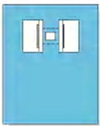
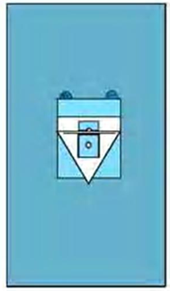
Set per oculistica A - Sterile
Composizione set:
- 1 Telo tavolo madre cm 100x150 in PLT dotato di rinforzo nell’area centrale
- 1 Telo oftalmico fenestrato cm 120x150 dotato di film da incisione e 2 sacche oftalmiche
Classificazione:
Dispositivo medico di Classe IIa
Note:
- I teli possono essere realizzati in varie misure e tipologie di TNT
Set per artroscopia - Sterile
Composizione set:
- 1 Telo tavolo madre cm 150x200 in PLT dotato di rinforzo nell’area centrale
1 Telo copri paziente cm 200x300 dotato di area rinforzata superassorbente, guide per cavi e tubi ed 1 sacca conformabile in PE con valvola di scarico e doppio foro elastico
1 Stokinette cm 30x120 - 2 Strisce adesive cm 10x50
Classificazione:
Dispositivo medico di Classe Is
Note:
- I teli possono essere realizzati in varie misure e tipologie di TNT
Informazioni riservate ai soli operatori del settore Pagina 8

Slide 9
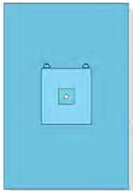
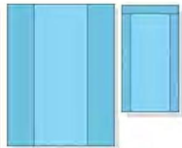
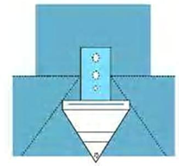
Set per estremità - Sterile
Composizione set:
- 1 Telo tavolo madre cm 150x200 in PLT dotato di rinforzo nell’area centrale
- 1 Telo a sacco per tavolo Mayo cm 80x150
- 1 Telo cm 200x300 con fenestratura cm 25x25 dotata di elastomero e foro centrale ovale cm 6x9, area rinforzata
superassorbente guide per cavi e tubi
- 2 Teli cm 75x90 dotati di area rinforzata superassorbente ed adesivo nel lato lungo
- 2 tovagliette assorbenti cm 40x40 in pura cellulosa
- 1 Striscia adesiva cm 10x50
Classificazione:
Dispositivo medico di Classe Is
Note:
- I teli possono essere realizzati in varie misure e tipologie di TNT
Set per urologia - Sterile
Composizione set:
- 1 Telo tavolo madre cm 150x200 in PLT dotato di rinforzo nell’area centrale
- 1 Telo a “T” copri paziente cm 170x240x200 dotato di area
rinforzata superassorbente, fenestratura di diametro cm 6, dito in nitrile per esplorazione rettale e sacca raccolta liquidi tagliata in
PLT conformabile con filtro, valvola di scarico e zona adesiva anteriore.
- 1 Telo sottosacrale cm 70x120
Classificazione:
Dispositivo medico di Classe Is
Note:
- I teli possono essere realizzati in varie misure e tipologie di TNT
Informazioni riservate ai soli operatori del settore Pagina 9

Slide 10
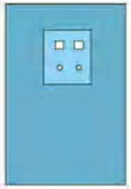
Set per impianto pacemaker provvisorio - Sterile
Composizione set:
- 1 Telo tavolo madre cm 150x200 in PLT con rinforzo - 1 Telo a sacco per tavolo Mayo cm 80x150
- 1 Telo pacemaker cm 200x320 dotato d’area rinforzata superassorbente e film da incisione
- 2 Garze laparatomiche cm 40x40 in cotone idrofilo FB
Classificazione:
Dispositivo medico di Classe IIa
Note:
- Il telo tavolo madre può essere realizzato in varie misure e tipologie di TNT
- Il telo pacemaker può essere realizzato in varie misure e tipologie di TNT
Informazioni riservate ai soli operatori del settore Pagina 10

